Slide 1
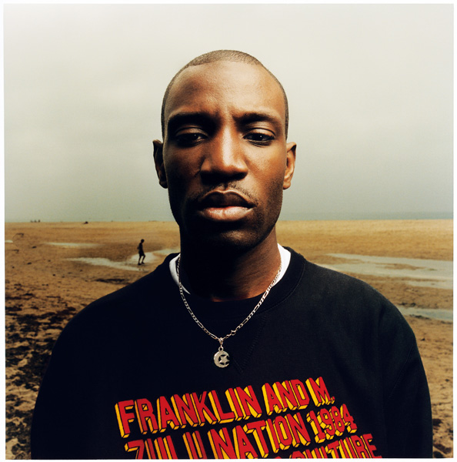
Abd Al Malik – lecture 2

Slide 2
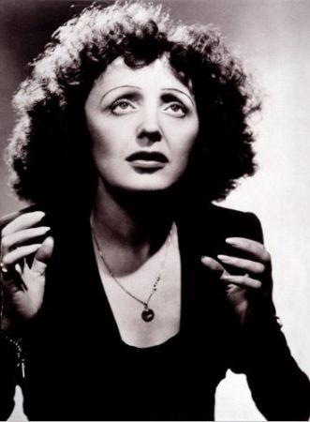
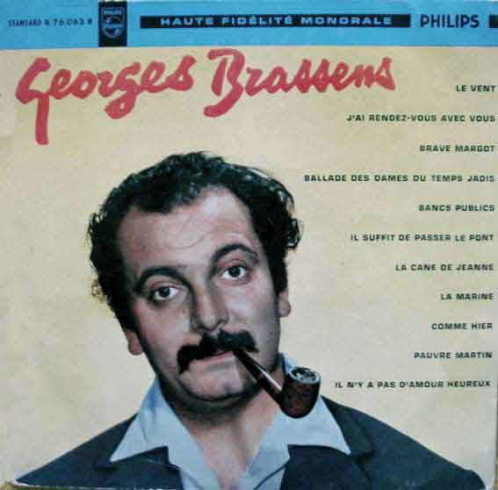
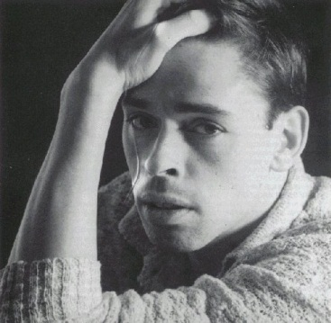

Slide 3


Slide 4

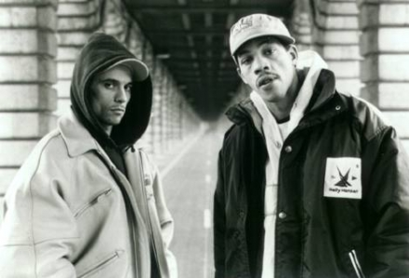
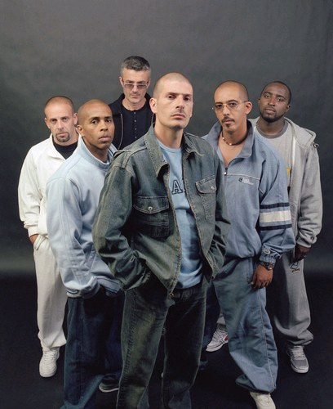
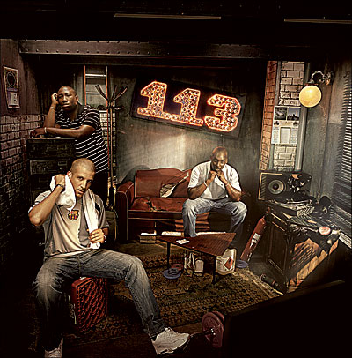

Slide 5
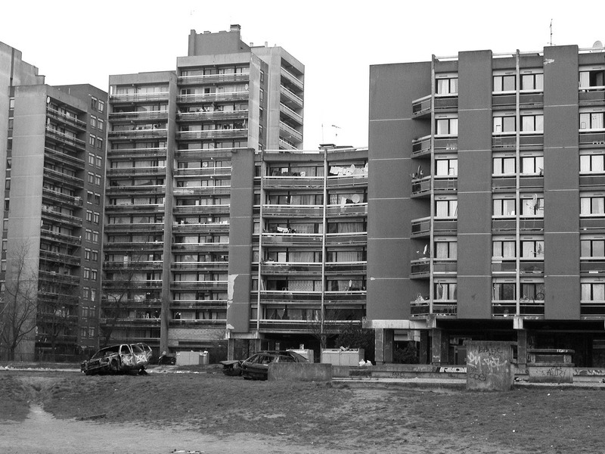

Slide 6
‘je vivais constamment comme l’envers de moi-même, rencontre et frontier de deux univers que tout oppose […] je continuais à écarteler mon ego en essayant d’évoluer simultanément sur deux hiérarchies inverses de valeurs’
- Abd Al Malik, Qu’Allah bénisse la France! (Paris: Albin Michel, 2004), 32.

Slide 7
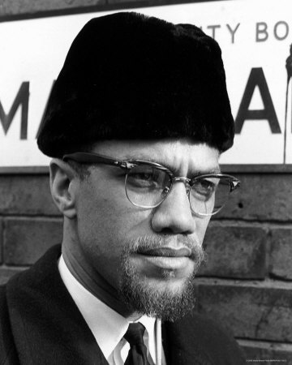
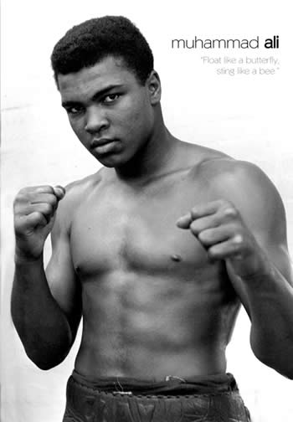
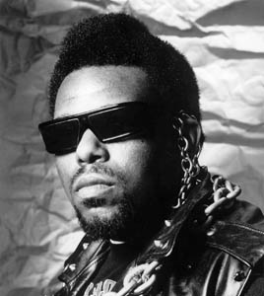
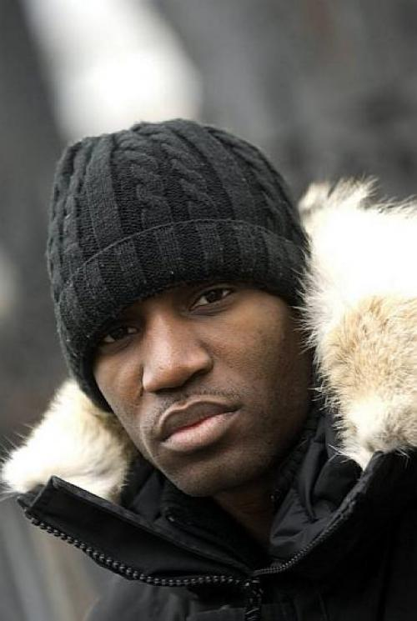

Slide 8


Slide 9



Slide 10
Abd Al Malik – awards
Victoires de la musique:
- Gibraltar, album de musiques urbaines de l’année, 2007
- Artiste-interprète masculin de l’année, 2008
- Dante, album de musiques urbaines de l’année, 2009.
Prix de l’Académie Charles Cros:
  - Gibraltar, Grand Prix du disque de la chanson française, 2006.
  Chevalier dans l’Ordre des Arts et Lettres, 2008

Slide 11
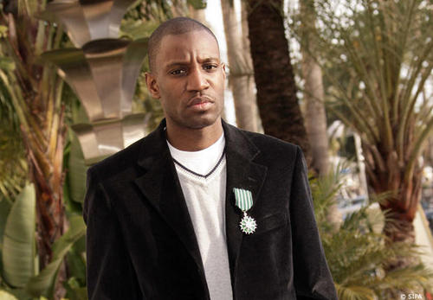
‘He has become a symbol of intellectual integration.’
- Pierre Tévanian, quoted in Olivier Bourderionnet, ‘A “Picture-Perfect” Banlieue Artist: Abd Al Malik or the Perils of a Conciliatory Rap Discourse’, French Cultural Studies, 22:2 (2011): 158.
https://www.youtube.com/watch?v=LchNecZz0_I

Slide 12
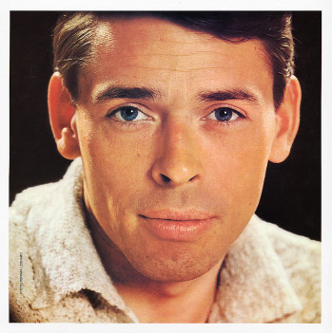
Abd Al Malik and Jacques Brel
‘Les Autres’ refers to ‘Ces gens-là’ ;
https://www.youtube.com/watch?v=NfwW76JzVQI
‘M’effacer’ refers to ‘La Chanson de Jacky’
https://www.youtube.com/watch?v=sV4EVJMRKfc

Slide 13
Criticisms of Abd Al Malik
‘il propage une parole apaisée et respectueuse, loin des provocations’ (Stéphanie Binet in Bourderionnet, 153)
‘Undoubtedly it is Malik’s powerful control of the language of the elite, as well as his astute understanding of how to present himself to the media, that make it possible for his message of tolerance and his call for an end to discrimination to be delivered. And yet these very skills can ultimately undermine the process, since they situate his speech in an ordered space that will only allow a representation of itself.’ (Bourderionnet, 155)

Slide 14
Malik
‘C’est du lourd’
https://www.youtube.com/watch?v=rMrtJxca5j0

Slide 15
More criticisms of Abd Al Malik
‘Dans le tableau qui est fait de notre si “belle” France, où sont le chômage structurel, la déréglementation et la précarisation, la discrimination à l’embauche, le harcèlement policier, l’incarcération massive?’
Abd Al Malik is ‘le traducteur attitré du président Sarkozy auprès des populations indigènes’
Faysal Riad, ‘Un truc de malade: Abd Al Malik ou la pétainisation du slam’, Collectif Les Mots sont importants (2009), http://lmsi.net/Un-truc-de-malade

Slide 16
Still more criticisms of Abd Al Malik
Compare:
‘La France elle est belle […] Y a qu’à voir quand on retourne au bled’ (Abd Al Malik)
‘Allez visiter vos pays d’origine, pour voir ce que c’est que la véritable misère.’ (Azouz Begag, Equal Opportunities Minister, 2005)
‘Si l’on n’aime pas la République française, il faut aller ailleurs.’ (Xavier Darcos, Education Minister, 2003)
‘S’il y en a que cela gêne d’être en France, qu’ils ne se gênent pas pour quitter un pays qu’ils n’aiment pas!’ (Nicolas Sarkozy)
‘La France, on l’aime ou on la quitte.’ (Jean-Marie Le Pen)
- All quoted in Riad, ‘Un truc de malade’

